Slide 1
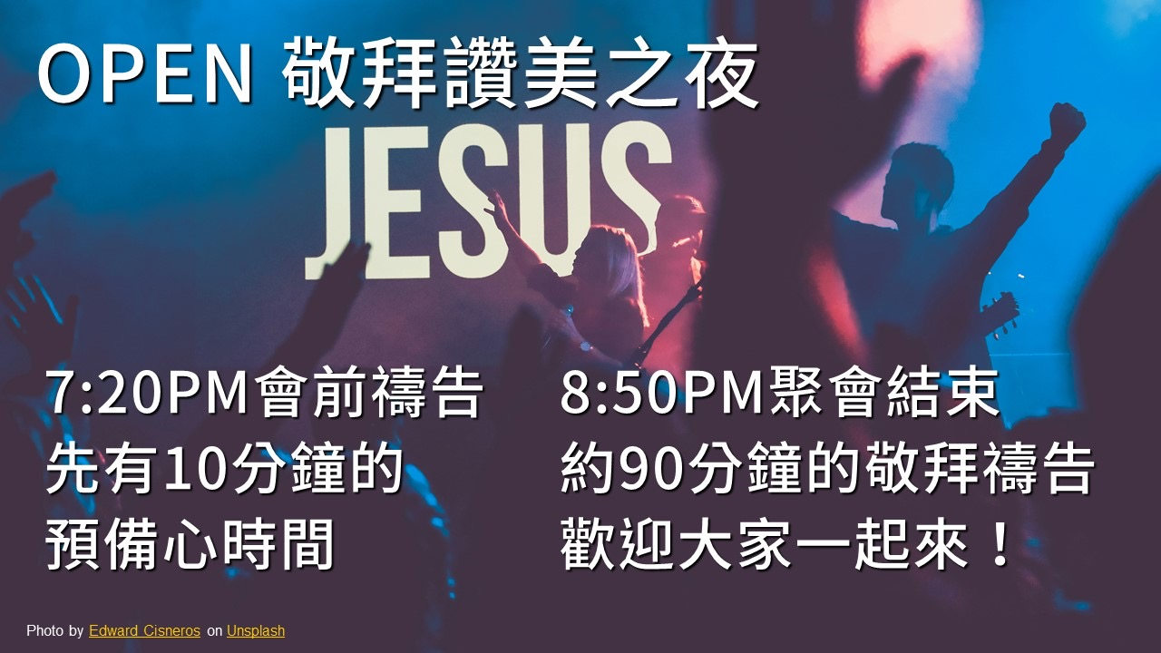
1/1(三)
元旦

Slide 2
培育營會/課程快來報名~
★成長班 (1/12報名截止)
2/15-5/3 (六早班)
地點:頂溪福音中心
※請透過 永和禮拜堂line@『報名課程』報名
未曾用系統報名過課程者，請先至官方line註冊後再開始報名
(註冊時，請使用您的真實姓名和行動電話註冊，勿使用英文名或匿名等)

Slide 3
新春期間報告
1/26 新春主日崇拜 分堂點回母堂聚會
2/2 新春主日崇拜 各分堂聚會
只有一堂(10：00) 歡迎大家一起來！
新春期間1/27~2/2
教會場地不開放

Slide 4


Slide 5


Slide 6
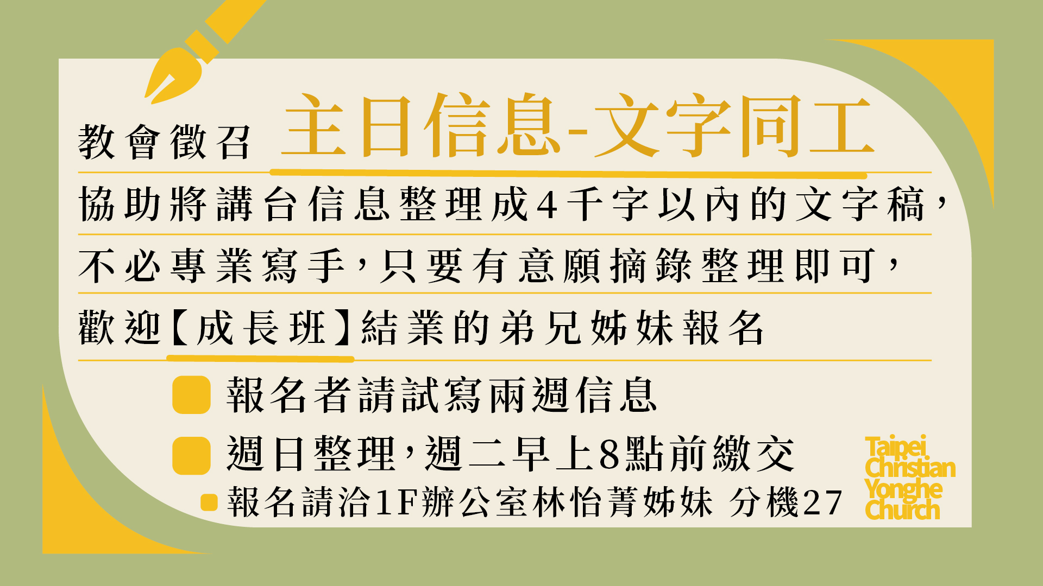

Slide 7
2025年元旦(三)
中華民國開國記念日放假一天
教會場地不開放

Slide 8
五餅二魚支持對象
校園書房文字事工
一月
「校園書房」出版社源於校園團契，希望透過文字事工培育年輕人的信仰生命。需要弟兄姊妹的支持、奉獻與禱告。

Slide 9


1/5 楊明明
鄭重所聽見的道
1/12 王揚昱
好酒沉甕底
1/19 李明珊
然後呢？
1/26 周建中
新春感恩-給
早上10:00一堂
1月
永和禮拜堂主日歡慶
Photo by Adobe AI

Slide 10
願主祝福你
天天經歷神的恩典

